Slide 1
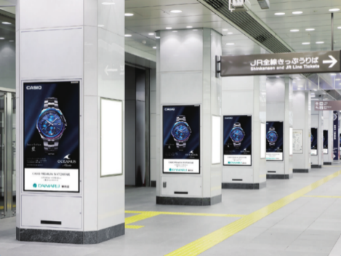
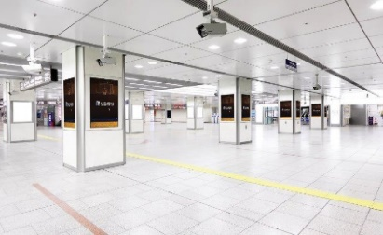
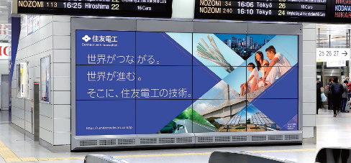
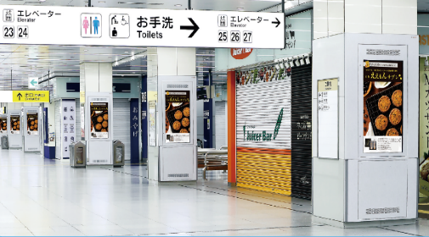
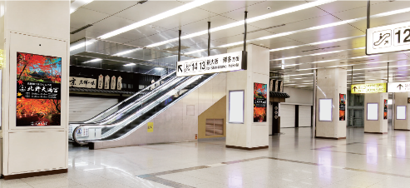
デジタル
サイネージ
2022年度第2四半期限定
2022年6月
【デジタルサイネージ】いこう！おでかけ割
観光など移動促進に関連する広告の出稿応援として、J・ADビジョンCentral東京駅・名古屋駅・新幹線新大阪駅、
新大阪駅乗換口マルチビジョン、新幹線京都駅コンコースビジョンに特別価格（定価の30%オフ）で
放映いただけるプランをご用意いたしました。
適 用 条 件 ：広告内容が、観光など移動促進に関連すること
※過去の出稿実績関係なく対象となります。 ※広告内容の審査基準は通常と同様です。
※適用可否の事前審査を必須とさせていただきます。
対 象 商 品 ： J･ADビジョンCentral 東京駅 (八重洲口セット・八重洲北・八重洲南北通路)、
J･ADビジョンCentral 名古屋駅（名古屋駅セット・新幹線口・地下通路）、
J･ADビジョンCentral 新幹線新大阪駅、
J･ADビジョンCentral 新幹線東名阪セット／東阪セット、
新大阪駅乗換口マルチビジョン、新幹線京都駅コンコースビジョン
対 象 時 期 ： 2022年7月～2022年9月 放映分
放 映 秒 数 ： 15秒枠／30秒枠
※新大阪駅乗換口マルチビジョンのみ8秒枠
広 告 料 金（税別）： 定価の30%オフにてご提供いたします。
申 込 方 法 ： 通常のお申込みルールに準じます。
そ の 他 ： ・申込枠数に上限はございません。 ・本企画発表以降のお申込に限ります。
・他企画や他キャンペーンとの併用はできかねます。
・対象期間内へのお申込みであれば、2回目以降も適用対象です。
・通常のお申込と枠を共有しておりますので、販売状況は都度お問い合わせください。
◆J・ADビジョンCentral東京駅八重洲南北通路
◆J・ADビジョンCentral名古屋駅新幹線口
◆新大阪駅乗換口マルチビジョン
◆J・ADビジョンCentral新幹線新大阪駅
◆京都駅コンコースビジョン
Copyright © 2022JR TOKAI AGENCY CO.,LTD. All Rights Reserved. ！ 掲出場所の公共性及び性質上から、広告内容が不適当であるものと当社が判断した場合、掲出の取り扱いを行えないことがあります。

Slide 2
デジタル
サイネージ
2022年度第2四半期限定
2022年6月
【いこう！おでかけ割】料金表
■J・ADビジョンCentral 東京駅
※各媒体の概要はメディアガイドやセールスシートをご参照ください。
セット商品 | 放映駅 | サイズ 【放映面数】 | ロール | 販売枠 | 放映期間 | 最低放映回数 | 秒数 | 定価（税別） | 割引率 | 特価（税別）
J･ADビジョンCentral 東京駅八重洲北 | 東京 （八重洲北） | 60インチ 【21面】 | 6分 | 週売り （毎週月曜日 放映開始） | 7日間 | 約1,130回/週 | 15秒 | \200,000 | 30% | \140,000
 |  |  |  |  |  |  | 30秒 | \300,000 |  | \210,000
 |  |  |  | 月売り （毎月第一月曜日 放映開始） | 4週間 | 約4,520回/月 | 15秒 | \390,000 |  | \273,000
 |  |  |  |  |  |  | 30秒 | \590,000 |  | \413,000
 |  |  |  |  | 5週間 | 約5,650回/月 | 15秒 | \490,000 |  | \343,000
 |  |  |  |  |  |  | 30秒 | \730,000 |  | \511,000
J･ADビジョンCentral 東京駅八重洲南北通路 | 東京 （八重洲南北通路） | 70インチ 【34面】 |  | 週売り （毎週月曜日 放映開始） | 7日間 | 約1,130回/週 | 15秒 | \240,000 |  | \168,000
 |  |  |  |  |  |  | 30秒 | \360,000 |  | \252,000
 |  |  |  | 月売り （毎月第一月曜日 放映開始） | 4週間 | 約4,520回/月 | 15秒 | \480,000 |  | \336,000
 |  |  |  |  |  |  | 30秒 | \720,000 |  | \504,000
 |  |  |  |  | 5週間 | 約5,650回/月 | 15秒 | \590,000 |  | \413,000
 |  |  |  |  |  |  | 30秒 | \890,000 |  | \623,000
J･ADビジョンCentral 東京駅八重洲口セット | 東京 （八重洲北） （八重洲南北通路） | 60インチ 【21面】 70インチ 【34面】 |  | 週売り （毎週月曜日 放映開始） | 7日間 | 約1,130回/週 | 15秒 | \380,000 |  | \266,000
 |  |  |  |  |  |  | 30秒 | \570,000 |  | \399,000
 |  |  |  | 月売り （毎月第一月曜日 放映開始） | 4週間 | 約4,520回/月 | 15秒 | \840,000 |  | \588,000
 |  |  |  |  |  |  | 30秒 | \1,260,000 |  | \882,000
 |  |  |  |  | 5週間 | 約5,650回/月 | 15秒 | \1,050,000 |  | \735,000
 |  |  |  |  |  |  | 30秒 | \1,570,000 |  | \1,099,000
Copyright © 2022JR TOKAI AGENCY CO.,LTD. All Rights Reserved. ！ 掲出場所の公共性及び性質上から、広告内容が不適当であるものと当社が判断した場合、掲出の取り扱いを行えないことがあります。

Slide 3
デジタル
サイネージ
2022年度第2四半期限定
2022年6月
【いこう！おでかけ割】料金表
■ J・ADビジョンCentral 名古屋駅
※各媒体の概要はメディアガイドやセールスシートをご参照ください。
セット商品 | 放映駅 | サイズ 【放映面数】 | ロール | 販売枠 | 放映期間 | 最低放映回数 | 秒数 | 定価（税別） | 割引率 | 特価（税別）
J･ADビジョンCentral 名古屋駅新幹線口 | 名古屋 （新幹線口） | 60インチ 【14面】 | 6分 | 週売り （毎週月曜日 放映開始） | 7日間 | 約1,130回/週 | 15秒 | \140,000 | 30% | \98,000
 |  |  |  |  |  |  | 30秒 | \210,000 |  | \147,000
 |  |  |  | 月売り （毎月第一月曜日 放映開始） | 4週間 | 約4,520回/月 | 15秒 | \300,000 |  | \210,000
 |  |  |  |  |  |  | 30秒 | \450,000 |  | \315,000
 |  |  |  |  | 5週間 | 約5,650回/月 | 15秒 | \370,000 |  | \259,000
 |  |  |  |  |  |  | 30秒 | \560,000 |  | \392,000
J･ADビジョンCentral 名古屋駅地下通路 | 名古屋 （桜通口側地下） | 60インチ 【16面】 |  | 週売り （毎週月曜日 放映開始） | 7日間 | 約1,130回/週 | 15秒 | \100,000 |  | \70,000
 |  |  |  |  |  |  | 30秒 | \150,000 |  | \105,000
 |  |  |  | 月売り （毎月第一月曜日 放映開始） | 4週間 | 約4,520回/月 | 15秒 | \230,000 |  | \161,000
 |  |  |  |  |  |  | 30秒 | \340,000 |  | \238,000
 |  |  |  |  | 5週間 | 約5,650回/月 | 15秒 | \280,000 |  | \196,000
 |  |  |  |  |  |  | 30秒 | \420,000 |  | \294,000
J･ADビジョンCentral 名古屋駅セット | 名古屋 （新幹線口） （桜通口側地下） | 60インチ 【30面】 | 6分 | 週売り （毎週月曜日 放映開始） | 7日間 | 約1,130回/週 | 15秒 | \220,000 |  | \154,000
 |  |  |  |  |  |  | 30秒 | \330,000 |  | \231,000
 |  |  |  | 月売り （毎月第一月曜日 放映開始） | 4週間 | 約4,520回/月 | 15秒 | \480,000 |  | \336,000
 |  |  |  |  |  |  | 30秒 | \720,000 |  | \504,000
 |  |  |  |  | 5週間 | 約5,650回/月 | 15秒 | \600,000 |  | \420,000
 |  |  |  |  |  |  | 30秒 | \900,000 |  | \630,000
Copyright © 2022JR TOKAI AGENCY CO.,LTD. All Rights Reserved. ！ 掲出場所の公共性及び性質上から、広告内容が不適当であるものと当社が判断した場合、掲出の取り扱いを行えないことがあります。

Slide 4
デジタル
サイネージ
2022年度第2四半期限定
2022年6月
【いこう！おでかけ割】料金表
■J・ADビジョンCentral 新幹線新大阪駅／新幹線東名阪セット・東阪セット
※各媒体の概要はメディアガイドやセールスシートをご参照ください。
セット商品 | 放映駅 | サイズ 【放映面数】 | ロール | 販売枠 | 放映期間 | 最低放映回数 | 秒数 | 定価（税別） | 割引率 | 特価（税別）
J･ADビジョンCentral 新幹線新大阪駅 | 新大阪 （新幹線改札内） | 60インチ 【12面】 | 6分 | 週売り （毎週月曜日 放映開始） | 7日間 | 約1,130回/週 | 15秒 | \100,000 | 30% | \70,000
 |  |  |  |  |  |  | 30秒 | \150,000 |  | \105,000
 |  |  |  | 月売り （毎月第一月曜日 放映開始） | 4週間 | 約4,520回/月 | 15秒 | \230,000 |  | \161,000
 |  |  |  |  |  |  | 30秒 | \340,000 |  | \238,000
 |  |  |  |  | 5週間 | 約5,650回/月 | 15秒 | \280,000 |  | \196,000
 |  |  |  |  |  |  | 30秒 | \420,000 |  | \294,000
J･ADビジョンCentral 新幹線東名阪セット | 東京 名古屋 新大阪 | 60インチ 【63面】 70インチ 【34面】 |  | 週売り （毎週月曜日 放映開始） | 7日間 | 約1,130回/週 | 15秒 | \680,000 |  | \476,000
 |  |  |  |  |  |  | 30秒 | \1,020,000 |  | \714,000
 |  |  |  | 月売り （毎月第一月曜日 放映開始） | 4週間 | 約4,520回/月 | 15秒 | \1,480,000 |  | \1,036,000
 |  |  |  |  |  |  | 30秒 | \2,220,000 |  | \1,554,000
 |  |  |  |  | 5週間 | 約5,650回/月 | 15秒 | \1,850,000 |  | \1,295,000
 |  |  |  |  |  |  | 30秒 | \2,770,000 |  | \1,939,000
J･ADビジョンCentral 新幹線東阪セット | 東京 新大阪 | 60インチ 【33面】 70インチ 【34面】 |  | 週売り （毎週月曜日 放映開始） | 7日間 | 約1,130回/週 | 15秒 | \480,000 |  | \336,000
 |  |  |  |  |  |  | 30秒 | \720,000 |  | \504,000
 |  |  |  | 月売り （毎月第一月曜日 放映開始） | 4週間 | 約4,520回/月 | 15秒 | \1,020,000 |  | \714,000
 |  |  |  |  |  |  | 30秒 | \1,530,000 |  | \1,071,000
 |  |  |  |  | 5週間 | 約5,650回/月 | 15秒 | \1,270,000 |  | \889,000
 |  |  |  |  |  |  | 30秒 | \1,910,000 |  | \1,337,000
Copyright © 2022JR TOKAI AGENCY CO.,LTD. All Rights Reserved. ！ 掲出場所の公共性及び性質上から、広告内容が不適当であるものと当社が判断した場合、掲出の取り扱いを行えないことがあります。

Slide 5
デジタル
サイネージ
2022年度第2四半期限定
2022年6月
【いこう！おでかけ割】 料金表
■新幹線京都コンコースビジョン
※各媒体の概要はメディアガイドやセールスシートをご参照ください。
セット商品 | 放映駅 | サイズ 【放映面数】 | ロール | 放映期間 | 最低放映回数 | 秒数 | 月額定価（税別） | 割引率 | 月額特価（税別）
新幹線京都駅 コンコースビジョン | 京都 （2階コンコース） | 70インチ 【22面】 | 4分 | 1ヶ月 | 約1,130回/月 | 15秒 | \600,000 | 30% | \420,000
 |  |  |  | 6ヶ月以上 |  |  | \540,000 |  | \378,000
■新大阪駅乗換口マルチビジョン
セット商品 | 放映駅 | サイズ 【放映面数】 | ロール | 放映期間 | 秒数 | 月額定価（税別） | 割引率 | 月額特価（税別）
新大阪駅乗換口 マルチビジョン | 新大阪 （新幹線改札内 乗換口前） | 60インチ 【12面】 | 40秒 | 1ヶ月 | 8秒 | \900,000 | 30% | \630,000
 |  |  |  | 6ヶ月以上 |  | \810,000 |  | \567,000
※6ヶ月以上のお申込みをいただいた場合でも、本割引の適用は7～9月限定とさせていただきます。
Copyright © 2022JR TOKAI AGENCY CO.,LTD. All Rights Reserved. ！ 掲出場所の公共性及び性質上から、広告内容が不適当であるものと当社が判断した場合、掲出の取り扱いを行えないことがあります。

